Slide 1

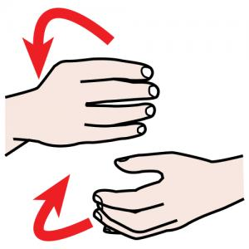

Procedencia de las fotografías: #Soyvisual (http://www.soyvisual.org) Fundación Orange
Autor pictogramas: Sergio Palao Procedencia: ARASAAC http://catedu.es/arasaac/ Licencia: CC (BY-NC-SA) Propiedad:Gobierno de Aragón
HACER FRASES
Creado por: Antonio Del Monte Millán antoniodelmonte@alenta.org
Verónica Pajares Barallat veronicapajaresbarallat@gmail.com
Construcción de frases del tipo sujeto-verbo / sujeto-verbo-objeto.

Slide 2

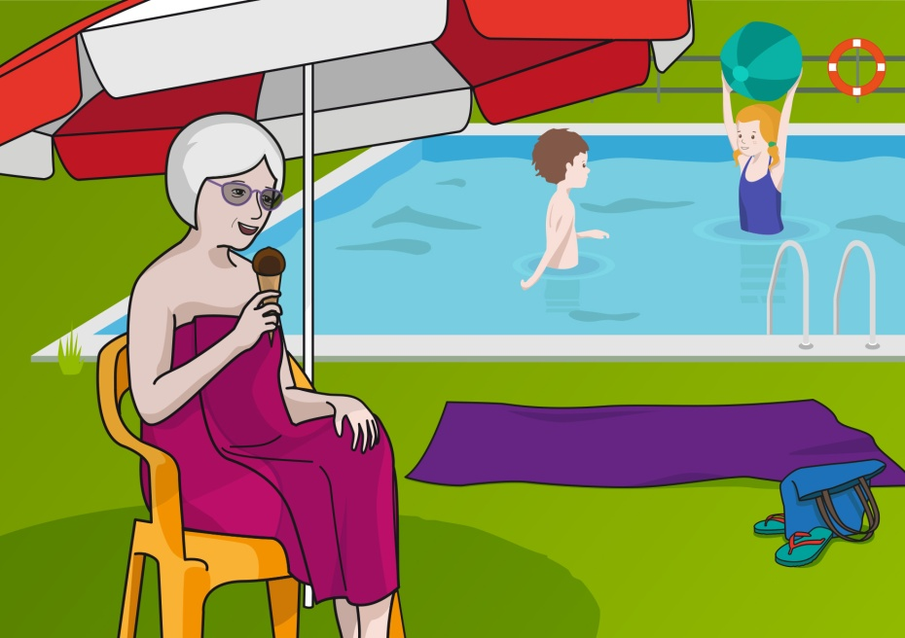


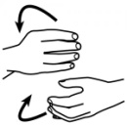

Procedencia de las fotografías: #Soyvisual (http://www.soyvisual.org) Fundación Orange
Autor pictogramas: Sergio Palao Procedencia: ARASAAC http://catedu.es/arasaac/ Licencia: CC (BY-NC-SA) Propiedad: Gobierno de Aragón

Slide 3

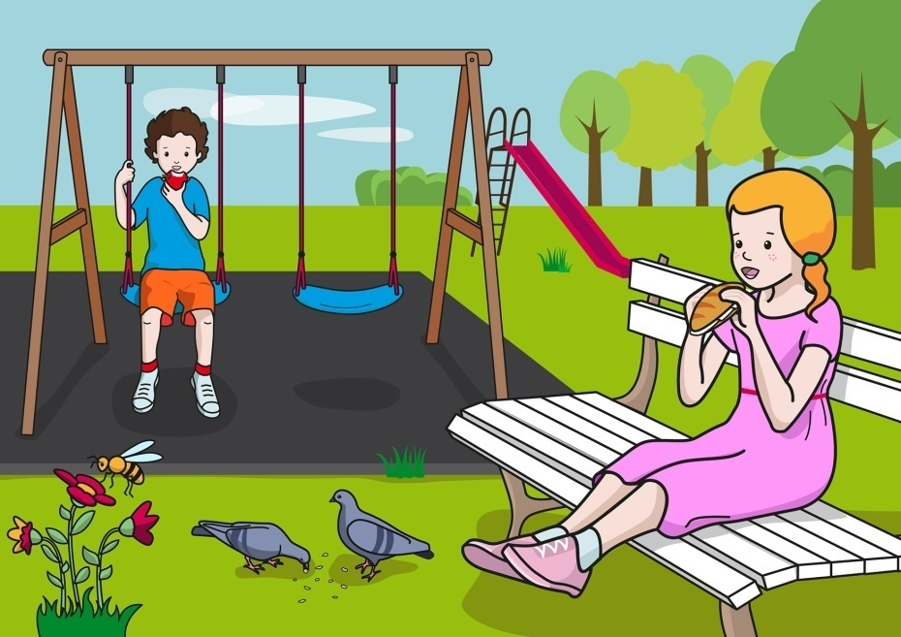
Procedencia de las fotografías: #Soyvisual (http://www.soyvisual.org) Fundación Orange
Autor pictogramas: Sergio Palao Procedencia: ARASAAC http://catedu.es/arasaac/ Licencia: CC (BY-NC-SA) Propiedad: Gobierno de Aragón

Slide 4


Procedencia de las fotografías: #Soyvisual (http://www.soyvisual.org) Fundación Orange
Autor pictogramas: Sergio Palao Procedencia: ARASAAC http://catedu.es/arasaac/ Licencia: CC (BY-NC-SA) Propiedad: Gobierno de Aragón

Slide 5
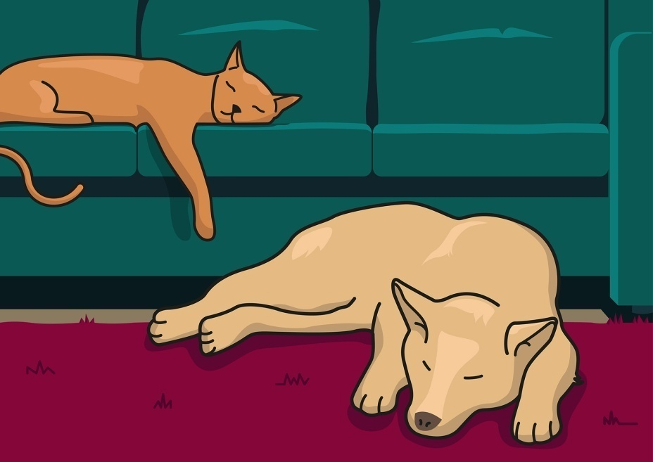


Procedencia de las fotografías: #Soyvisual (http://www.soyvisual.org) Fundación Orange
Autor pictogramas: Sergio Palao Procedencia: ARASAAC http://catedu.es/arasaac/ Licencia: CC (BY-NC-SA) Propiedad: Gobierno de Aragón

Slide 6
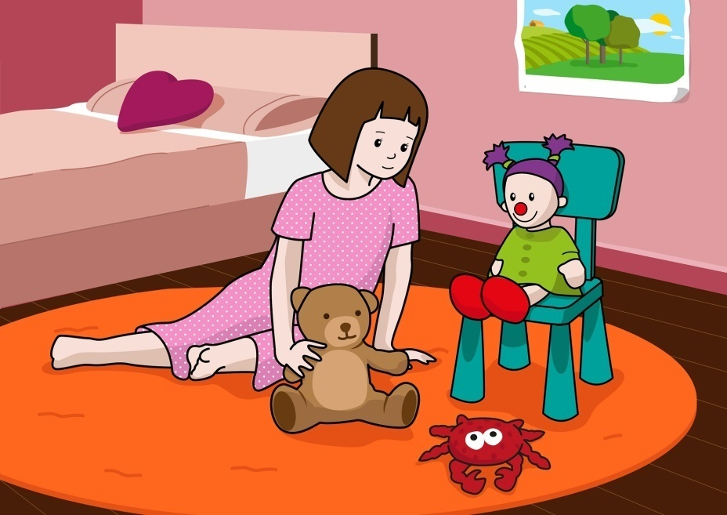
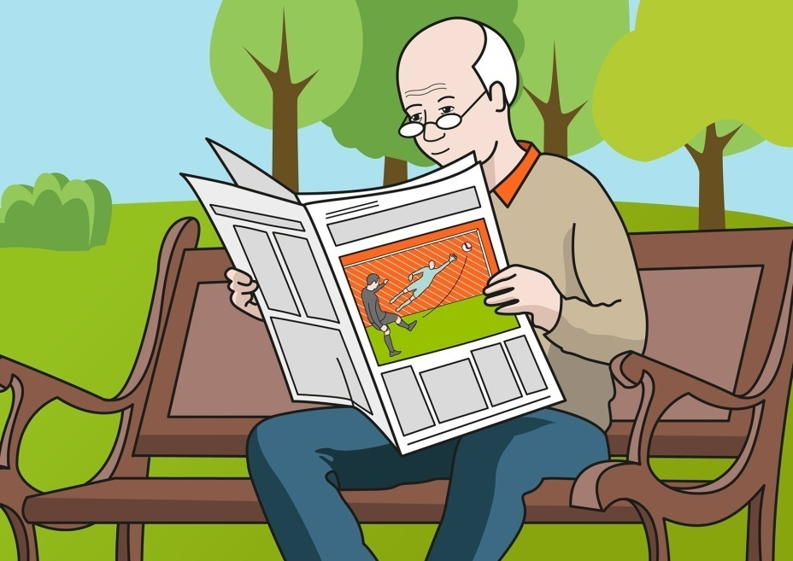
Procedencia de las fotografías: #Soyvisual (http://www.soyvisual.org) Fundación Orange
Autor pictogramas: Sergio Palao Procedencia: ARASAAC http://catedu.es/arasaac/ Licencia: CC (BY-NC-SA) Propiedad: Gobierno de Aragón

Slide 7

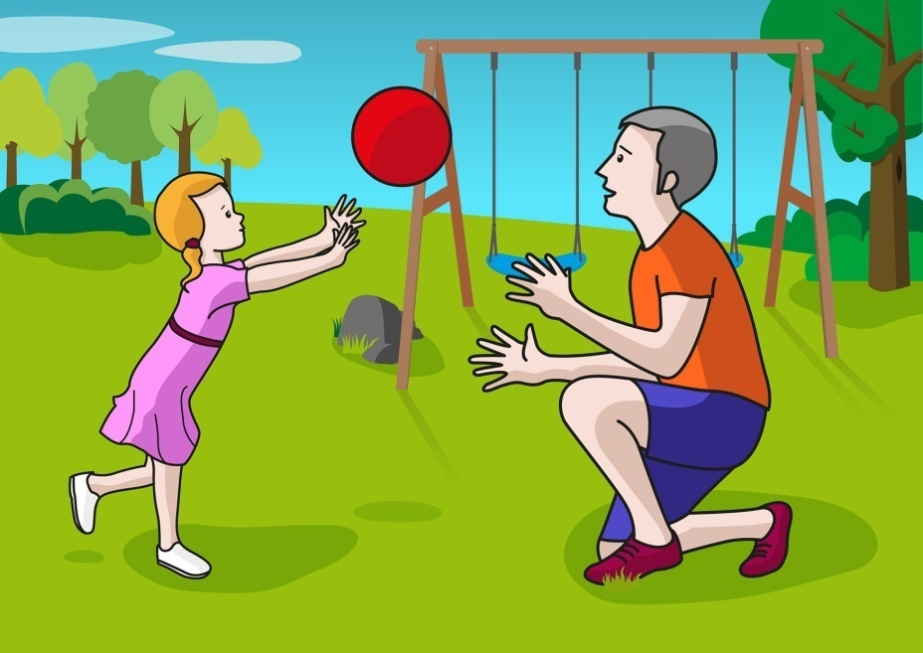
Procedencia de las fotografías: #Soyvisual (http://www.soyvisual.org) Fundación Orange
Autor pictogramas: Sergio Palao Procedencia: ARASAAC http://catedu.es/arasaac/ Licencia: CC (BY-NC-SA) Propiedad: Gobierno de Aragón

Slide 8

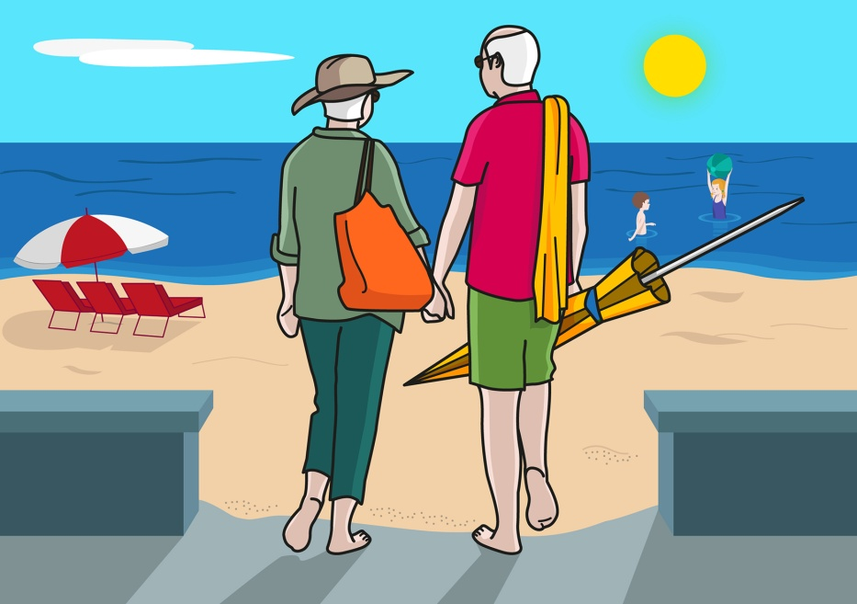
Procedencia de las fotografías: #Soyvisual (http://www.soyvisual.org) Fundación Orange
Autor pictogramas: Sergio Palao Procedencia: ARASAAC http://catedu.es/arasaac/ Licencia: CC (BY-NC-SA) Propiedad: Gobierno de Aragón

Slide 9


Procedencia de las fotografías: #Soyvisual (http://www.soyvisual.org) Fundación Orange
Autor pictogramas: Sergio Palao Procedencia: ARASAAC http://catedu.es/arasaac/ Licencia: CC (BY-NC-SA) Propiedad: Gobierno de Aragón

Slide 10
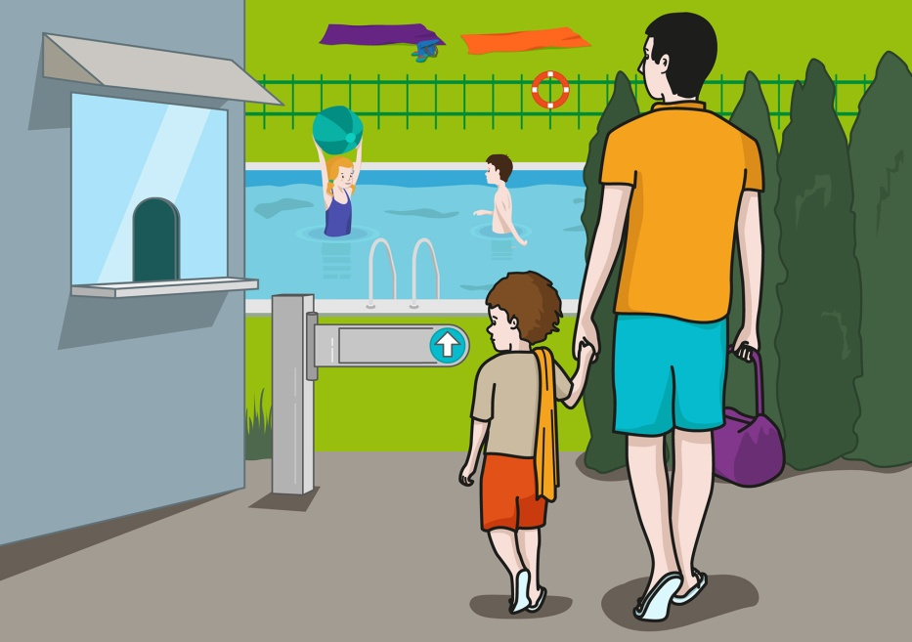

Procedencia de las fotografías: #Soyvisual (http://www.soyvisual.org) Fundación Orange
Autor pictogramas: Sergio Palao Procedencia: ARASAAC http://catedu.es/arasaac/ Licencia: CC (BY-NC-SA) Propiedad: Gobierno de Aragón

Slide 11

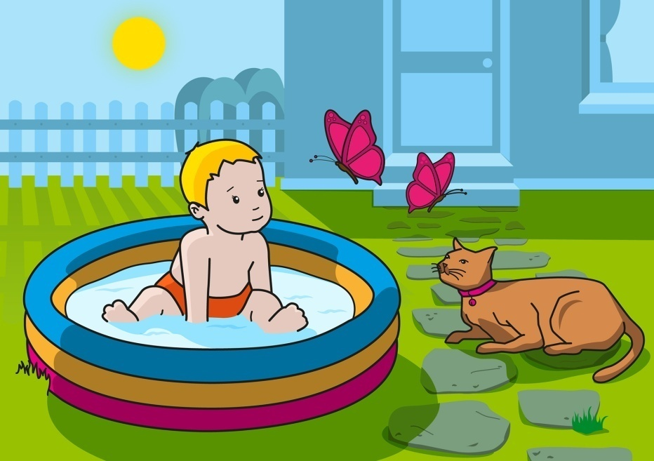
Procedencia de las fotografías: #Soyvisual (http://www.soyvisual.org) Fundación Orange
Autor pictogramas: Sergio Palao Procedencia: ARASAAC http://catedu.es/arasaac/ Licencia: CC (BY-NC-SA) Propiedad: Gobierno de Aragón

Slide 12





















Procedencia de las fotografías: #Soyvisual (http://www.soyvisual.org) Fundación Orange
Autor pictogramas: Sergio Palao Procedencia: ARASAAC http://catedu.es/arasaac/ Licencia: CC (BY-NC-SA) Propiedad: Gobierno de Aragón

Slide 13






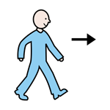




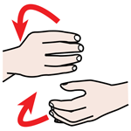
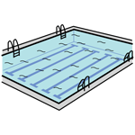






Procedencia de las fotografías: #Soyvisual (http://www.soyvisual.org) Fundación Orange
Autor pictogramas: Sergio Palao Procedencia: ARASAAC http://catedu.es/arasaac/ Licencia: CC (BY-NC-SA) Propiedad: Gobierno de Aragón

